Slide 1
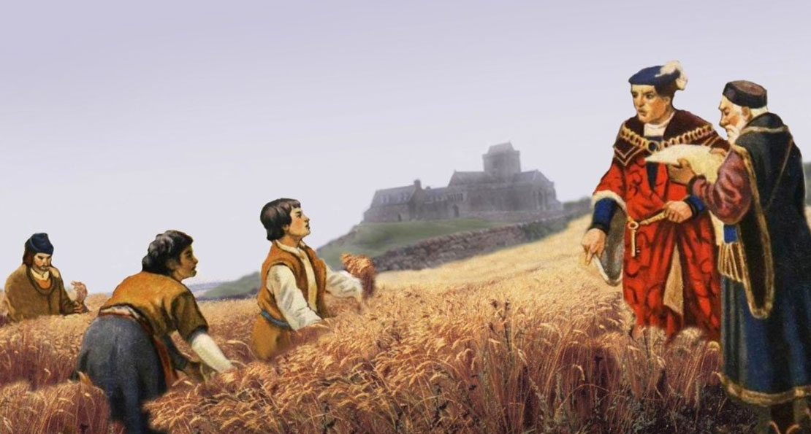
Развитие феодальных отношений на белорусских землях в середине XIII – первой половине XVI в.
История Беларуси. 10 класс
Ситник П.В. 2021

Slide 2
План
Поземельные отношения в Великом Княжестве Литовском
Складывание состояний-сословий феодального общества

Slide 3
Поземельные отношения в Великом Княжестве Литовском
Собственники земли в ВКЛ
великий князь (верховный собственник)
магнаты
шляхта
церковь
личные владения
государствен-ные земли

Slide 4
Поземельные отношения в Великом Княжестве Литовском
Земельные отношения в Великом Княжестве Литовском
вотчины
государственные земли
церковные владения
поместья
великий князь

Slide 5
Поземельные отношения в Великом Княжестве Литовском
Формы землевладения в Великом Княжестве Литовском
Условное земле- владение (поместье) | За выполнение государственной службы, участие в за- щите страны великий князь передавал феодалам зем- лю с крестьянами. Подобные поместные имения они получали на различные сроки - например, «на веч- ность», т.е. с правом передачи земли в наследство жене, детям, или «до живота», иначе говоря, пожизненно.
Вотчинное зем- левладение (вотчина) | Вотчинные имения передавались по наследству и явля- лись частной собственностью феодала. В основном они принадлежали потомкам князей, которые происходили из династий Рюриковичей и Гедиминовичей, или были церковными владениями.
Поместье – это форма феодального землевладения, при которой владе- лец был обязан нести военную или иную службу государству
Вотчина – это форма земельной собственности в Средневековье, передаваемая по наследству

Slide 6
Поземельные отношения в Великом Княжестве Литовском
Формы социальной организации крестьян в Великом Княжестве Литовском
Дым | Семья крестьянина с усадьбой, инвентарем и земель- ным наделом, составлявшая отдельный двор
Громада | Община, состоявшая из дымов одной деревни. В её об- щем пользовании имелись сенокосы, дополнительные пахотные земли. Она несла ответственность перед фео- далом за выполнение повинностей при помощи круго- вой поруки и копного суда. Члены общины на сельском собрании выбирали своё местное управление: старцев, десятских. Община защищала крестьян от произвола феодалов.
Дворище | 10 и более родственных семей. Преобладали на юге Бе- ларуси - в Полесье. Пользовались общим инвентарем, совместно вели хозяйство и поровну делили урожай. Могли приглашать к работе и пришлых людей (прима- ки, друзья, потужники).

Slide 7
Складывание состояний-сословий фео- дального общества
XVI в. – складывание в Великом Княжестве Литовском сословий (в ВКЛ – станов) – групп людей, имевших одинаковое правовое положение
Основные сословия в Великом Княжестве Литовском
привилегированные
непривилегированные (простые)
шляхта
духовенство
мещане
крестьяне

Slide 8
Складывание состояний-сословий фео- дального общества
Станы-сословья в ВКЛ
Шляхта | Только ей принадлежало исключительное право на владение землёй. Вершила суд над подданными в её собственных имени- ях. Была освобождена от большинства денежных и натураль- ных повинностей в пользу государства. Основная обязанность - несение военной службы. Заниматься ремеслом или торговлей являлось позорным делом.
Духовен- ство | Основная обязанность - проведение религиозных обрядов. Представляло различные конфессии – православную, католи- ческую, униатскую и др. Существовало церковное землевладе- ние.
Мещане | Состояло из жителей городов – ремесленников, купцов, домо- владельцев и других категорий. В городах с магдебургским пра- вом мещане организовывали суд, выбирали городскую админи- страцию, создавали цеха, контролировали торговлю и сбор на- логов.
Крестьяне | Оформилось к середине XVI в. Являлось наиболее бесправным сословием. Крестьяне работали на феодалов и находились в за- висимости от них.

Slide 9
Складывание состояний-сословий фео- дального общества
Категории шляхты
«голота»
мелкая
средняя
крупная
магнаты
без земли и подданных
до 10 дымов
10-100 дымов
свыше 100 дымов
«Магнат» точно переводится с латинского языка как «знатный человек». В Речи Посполитой эти люди не только находились в привилегированном положении, но и владели большими богатствами (земля, крепостные крестьяне). Магнаты принадлежали к богатой и влиятельной шляхте.

Slide 10
Складывание состояний-сословий фео- дального общества
Социально-имущественная неоднородность духовенства в ВКЛ
вышестоящее духовенство
нижестоящее духовенство
митрополиты, епископы, архимандриты крупных монастырей
священники, псаломщики и др.
относились к привилегированной шляхте
примыкали к крестьянам и бедным горожанам

Slide 11
Складывание состояний-сословий фео- дального общества
Категории мещан
низший слой
средний слой
высший слой
«коморники», «лёзные», «гультаи», «паробки»
ремесленные мастера, хозяева лавок, низшее духовенство, служа- щие городской ад- министрации
верхи городской администрации, крупные купцы и торговцы, земле- владельцы

Slide 12
Складывание состояний-сословий фео- дального общества
Основные категории крестьян во второй половине XVI – XVIII в.
Данники | За пользование землёй феодала отдавали дякло – нату- ральную дань сельскохозяйственными продуктами (зер- но, мёд, мех и др.)
Тяглые крестьяне | За пользование землёй феодала выполняли барщину - от- работку определённого количества дней на земле феода- ла со своим скотом и орудиями труда
Осадные крестьяне | За пользование земельным наделом платили чинш – де- нежный оброк
Крестьяне- огородники | Имели небольшие наделы при усадьбе, за пользование которыми должны были отрабатывать один день барщи- ны в неделю на земле феодала
Крестьяне- слуги | В качестве основной повинности несли службу: воинскую, курьерскую, хозяйственно-административную
Безземельные крестьяне | Бобыли, каморники, кутники, халупники

Slide 13
Складывание состояний-сословий фео- дального общества
Крестьяне-слуги во второй половине XVI – XVIII в.
Путные бояре | Несли курьерскую (почтовую) службу
Панцирные бояре | Несли военнуюслужбу
Осочники | Охраняли леса и пущи великого князя или крупных фео- далов, организовывали им охоту, сами добывали для гос- подского двора дичь
Бортники | Занимались пчеловодством
Сельская адми- нистрация | Тиуны, сотники, старцы, войты и др.

Slide 14
Складывание состояний-сословий фео- дального общества
Причины сближения социального положения различных категорий крестьян в течение второй половины XVI - XVIII в.
дальнейшее закрепощение феодалами крестьян
увеличение зе- мельных наде- лов, которые крестьяне бра- ли в аренду у землевладель- цев
замена нату- рального об- рока денежным
сочетание бар- щины с денеж- ным оброком

